Slide 1

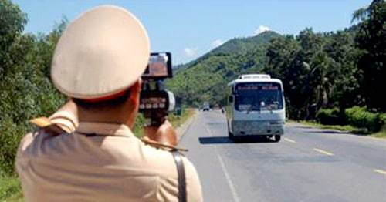
Chú cảnh sát giao thông đang làm gì?

Slide 2


Trường THPT Tăng Bạt Hổ
Tổ Toán - Tin
CHƯƠNG V: ĐẠO HÀM
Tiết 62
Định nghĩa và ý nghĩa của đạo hàm
GVTT : Nguyễn Quốc Dương
GVHD : Nguyễn An Cư

Slide 3

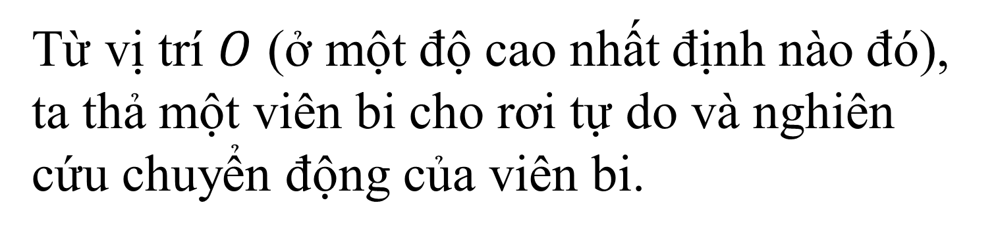
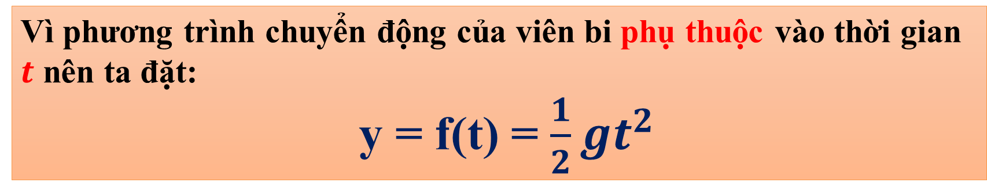
1-Ví dụ mở đầu
Từ vị trí $O$ (ở một độ cao nhất định nào đó), ta thả một viên bi cho rơi tự do và nghiên cứu chuyển động của viên bi.
O
Phương trình chuyển động
của viên bi là gì?
y
Vì phương trình chuyển động của viên bi phụ thuộc vào thời gian $t$ nên ta đặt:
y = f(t) = $\frac{1}{2}gt^{2}$

Slide 4

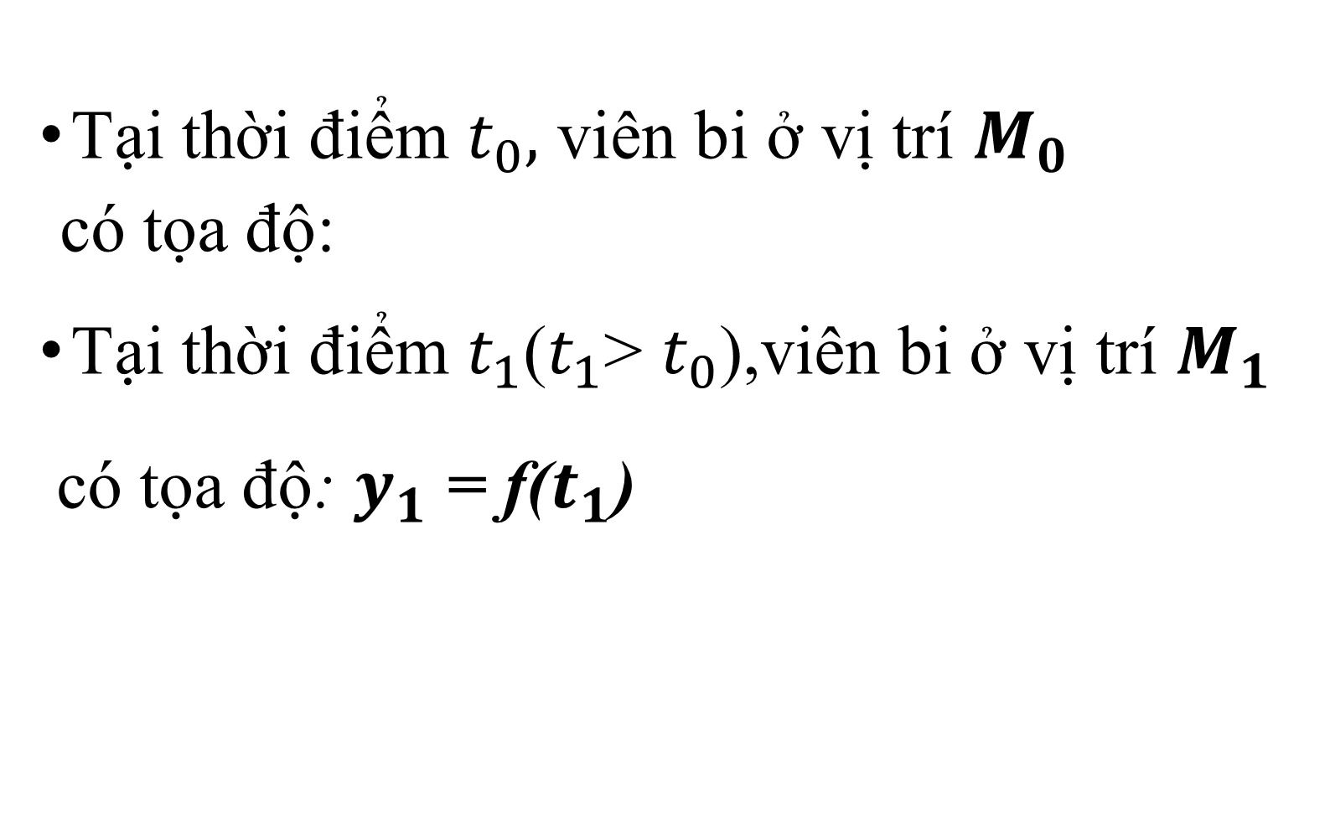
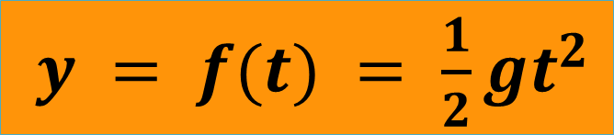
Thả một viên bi cho rơi tự do
$y = f(t) = \frac{1}{2}gt^{2}$
Tại thời điểm $t_{0},$ viên bi ở vị trí $M_{0}$
có tọa độ:
Tại thời điểm $t_{1}$($t_{1}$> $t_{0}$),viên bi ở vị trí $M_{1}$
có tọa độ: $y_{1}$ = f($t_{1}$)
O
f(t₀)
$y_{0}$ = f($t_{0}$)
M₀
(tại t₀)
M₁
(tại t₁)
f(t₁)
y

Slide 5
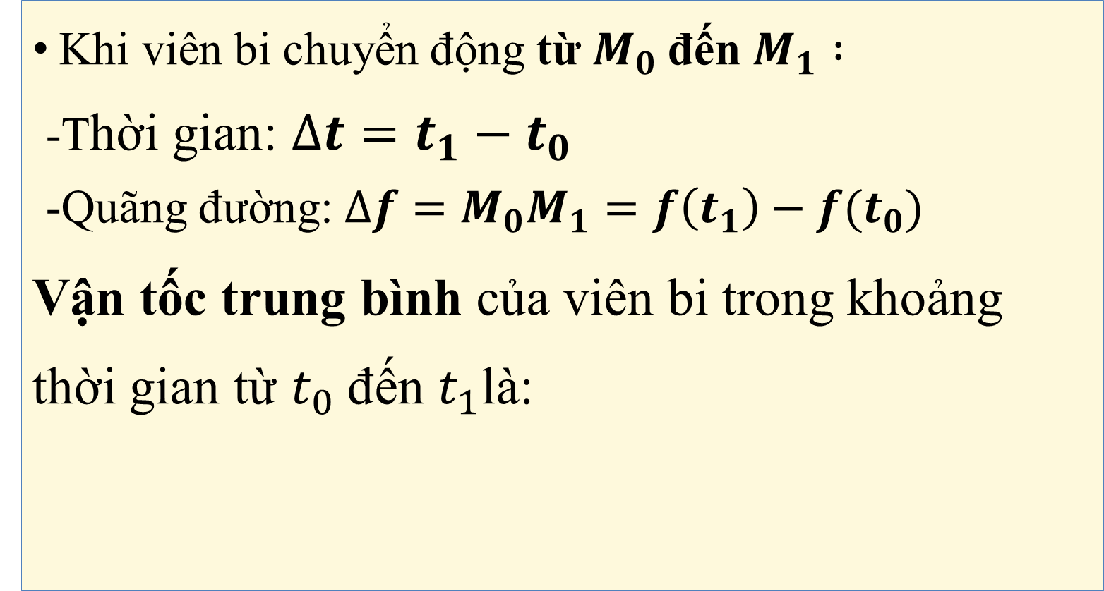


Thả một viên bi cho rơi tự do
$y = f(t) = \frac{1}{2}gt^{2}$
O
Khi viên bi chuyển động từ $M_{0}$đến $M_{1} :$
-Thời gian: $∆t=t_{1}−t_{0}$
-Quãng đường: $∆f=M_{0}M_{1}=f\left(t_{1}\right)−f(t_{0})$
Vận tốc trung bình của viên bi trong khoảng thời gian từ $t_{0}$ đến $t_{1}$là:
f(t₀)
M₀
(tại t₀)
M₁
(tại t₁)
f(t₁)
$$v_{tb}=\frac{∆f}{∆t}=\frac{f\left(t_{1}\right)−f(t_{0})}{t_{1}− t_{0 }}$$
y

Slide 6




Vận tốc trung bình của viên bi trong khoảng thời gian từ $t_{0}$ đến $t_{1 }$là:
$$v_{tb}=\frac{f\left(t_{1}\right)−f(t_{0})}{t_{1}− t_{0 }}$$
Nếu $∆$t càng nhỏ (tức là $t_{1}$càng gần $t_{0}$) thì $v_{tb}$ thay đổi như thế nào ?

Slide 7
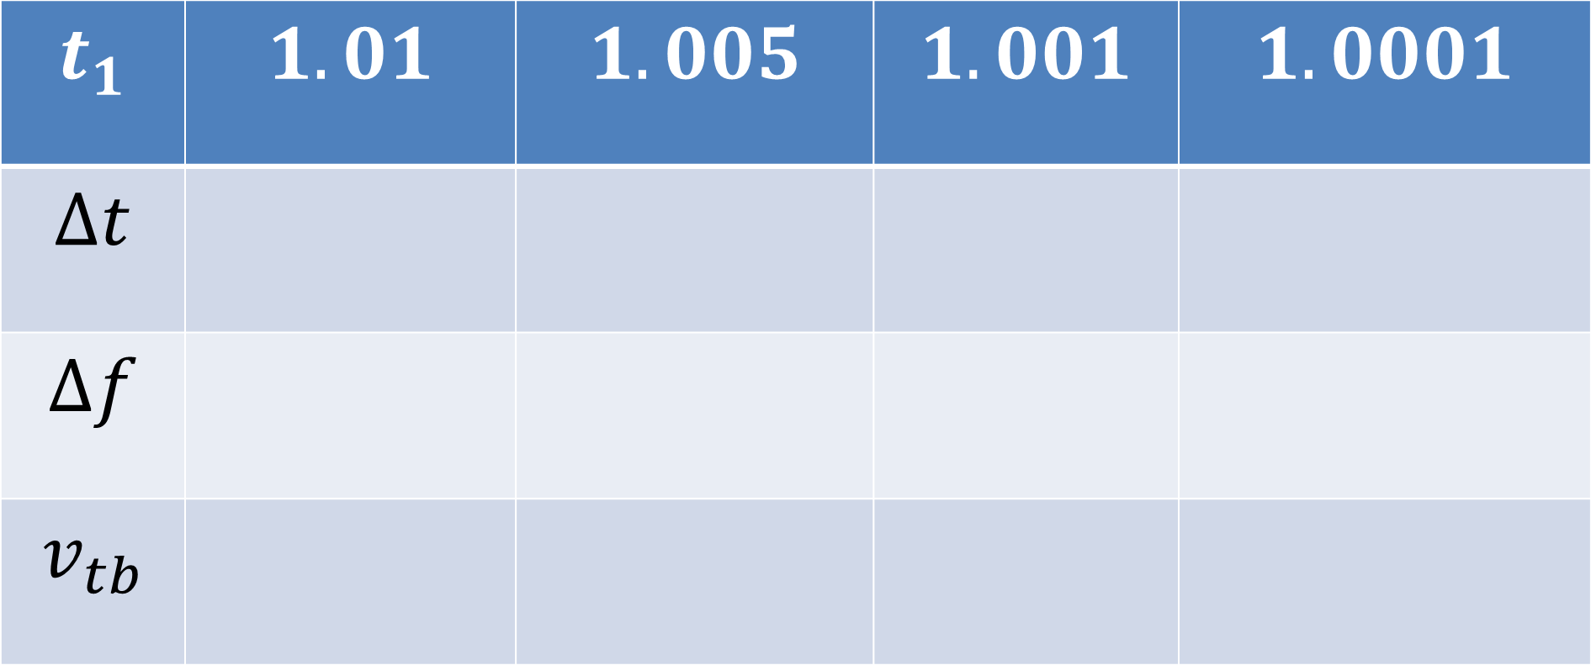
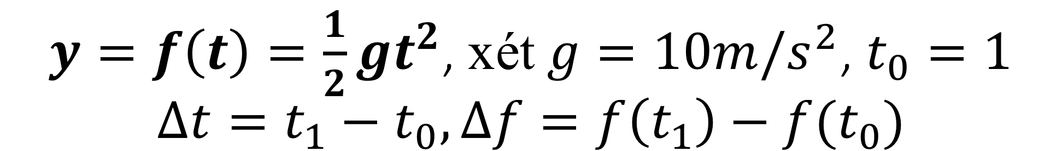
$y=f\left(t\right)=\frac{1}{2}gt^{2}$, xét $g=10m/s^{2}$, $t_{0}=1$ $$∆t=t_{1}−t_{0}, ∆f=f\left(t_{1}\right)−f(t_{0})$$
$$t_{1}$$ | $$1.01$$ | $$1.005$$ | $$1.001$$ | $$1.0001$$
$$∆t$$
$$∆f$$
$$v_{tb}$$

Slide 8
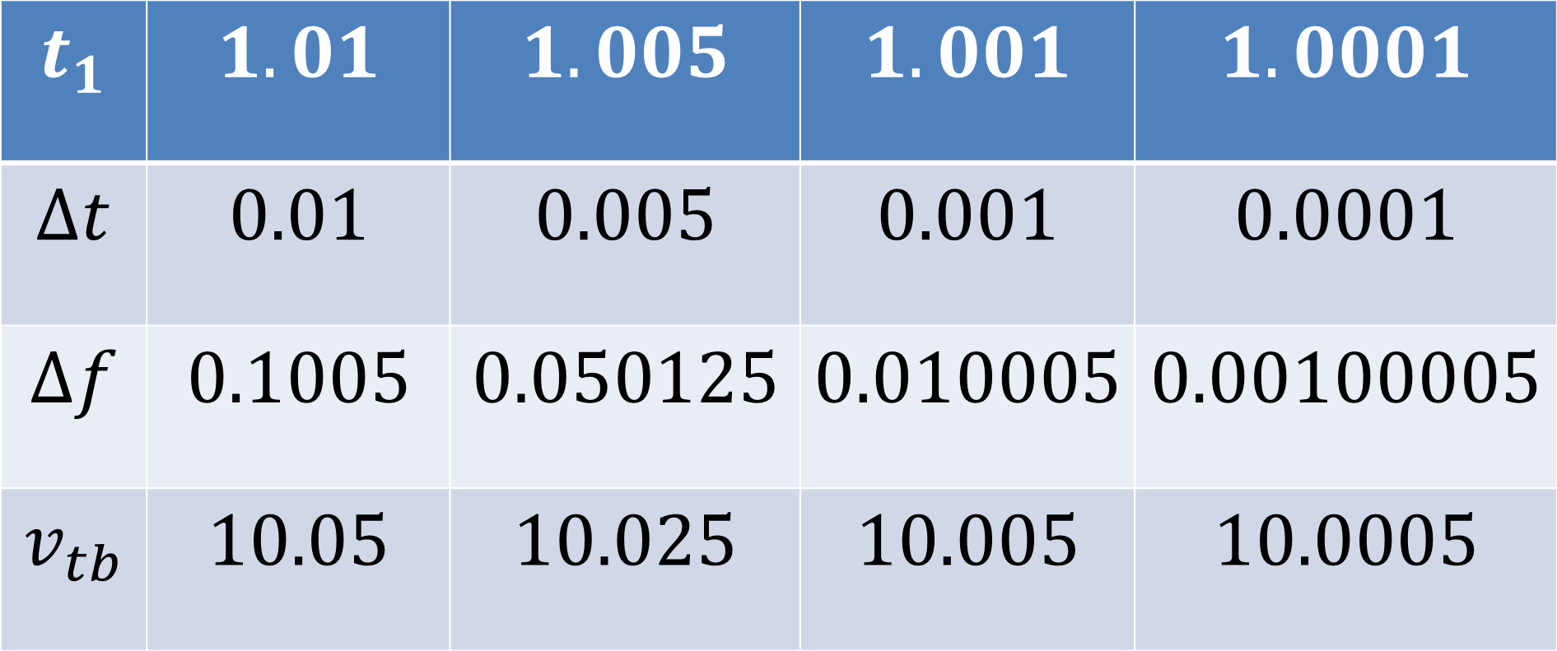
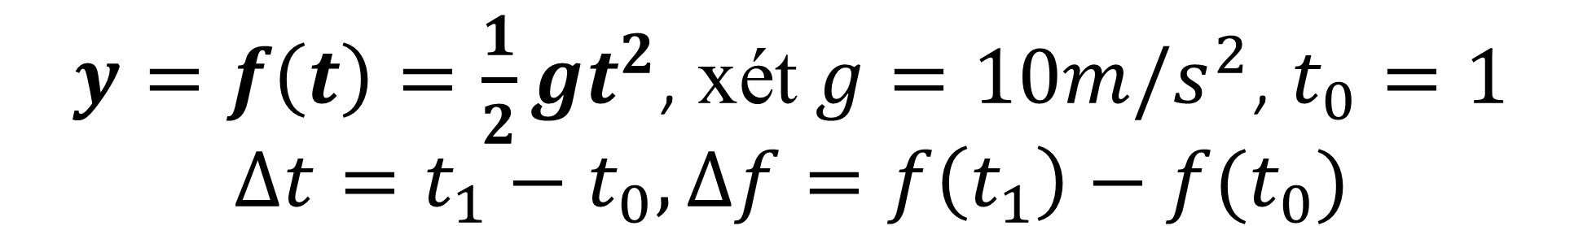
$y=f\left(t\right)=\frac{1}{2}gt^{2}$, xét $g=10m/s^{2}$, $t_{0}=1$ $$∆t=t_{1}−t_{0}, ∆f=f\left(t_{1}\right)−f(t_{0})$$
$$t_{1}$$ | $$1.01$$ | $$1.005$$ | $$1.001$$ | $$1.0001$$
$$∆t$$ | $$0.01$$ | $$0.005$$ | $$0.001$$ | $$0.0001$$
$$∆f$$ | $$0.1005$$ | $$0.050125$$ | $$0.010005$$ | $$0.00100005$$
$$v_{tb}$$ | $$10.05$$ | $$10.025$$ | $$10.005$$ | $$10.0005$$

Slide 9

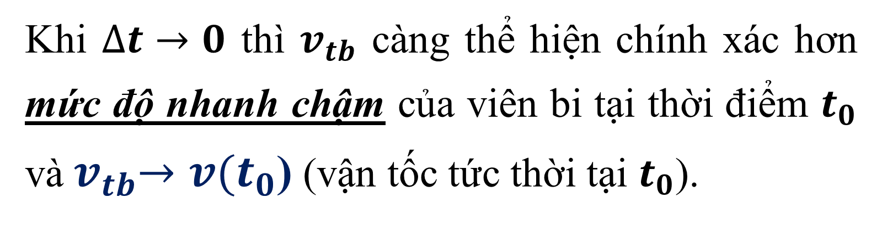
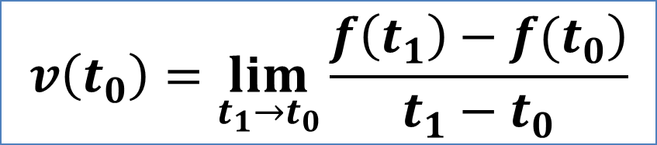
Nhận xét
Khi $∆t→0$ thì $v_{tb}$ càng thể hiện chính xác hơn mức độ nhanh chậm của viên bi tại thời điểm $t_{0}$ và${ v}_{tb}→v(t_{0}$) (vận tốc tức thời tại $t_{0}$).
Nói cách khác, vận tốc tức thời của viên bi tại $t_{0}$ là:
$$v\left(t_{0}\right)=\lim_{t_{1}→t_{0}}{\frac{\left.f\left(t_{1}\right)−f(t_{0}\right)}{t_{1}−t_{0}}}$$

Slide 10



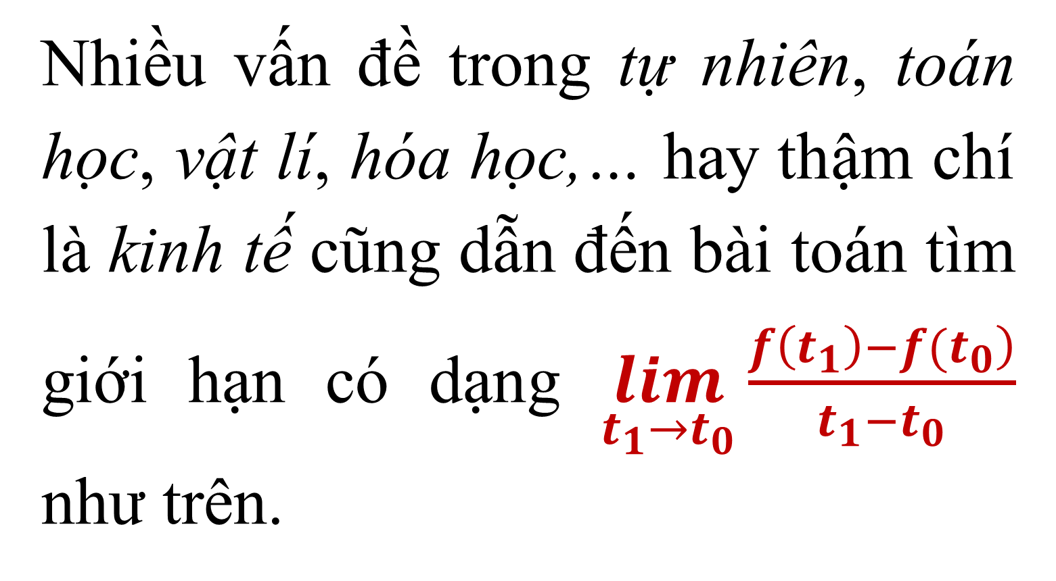
01.
Nhiều vấn đề trong tự nhiên, toán học, vật lí, hóa học,… hay thậm chí là kinh tế cũng dẫn đến bài toán tìm giới hạn có dạng $\lim_{t_{1}→t_{0}}{\frac{\left.f\left(t_{1}\right)−f(t_{0}\right)}{t_{1}−t_{0}}}$ như trên.

Slide 11

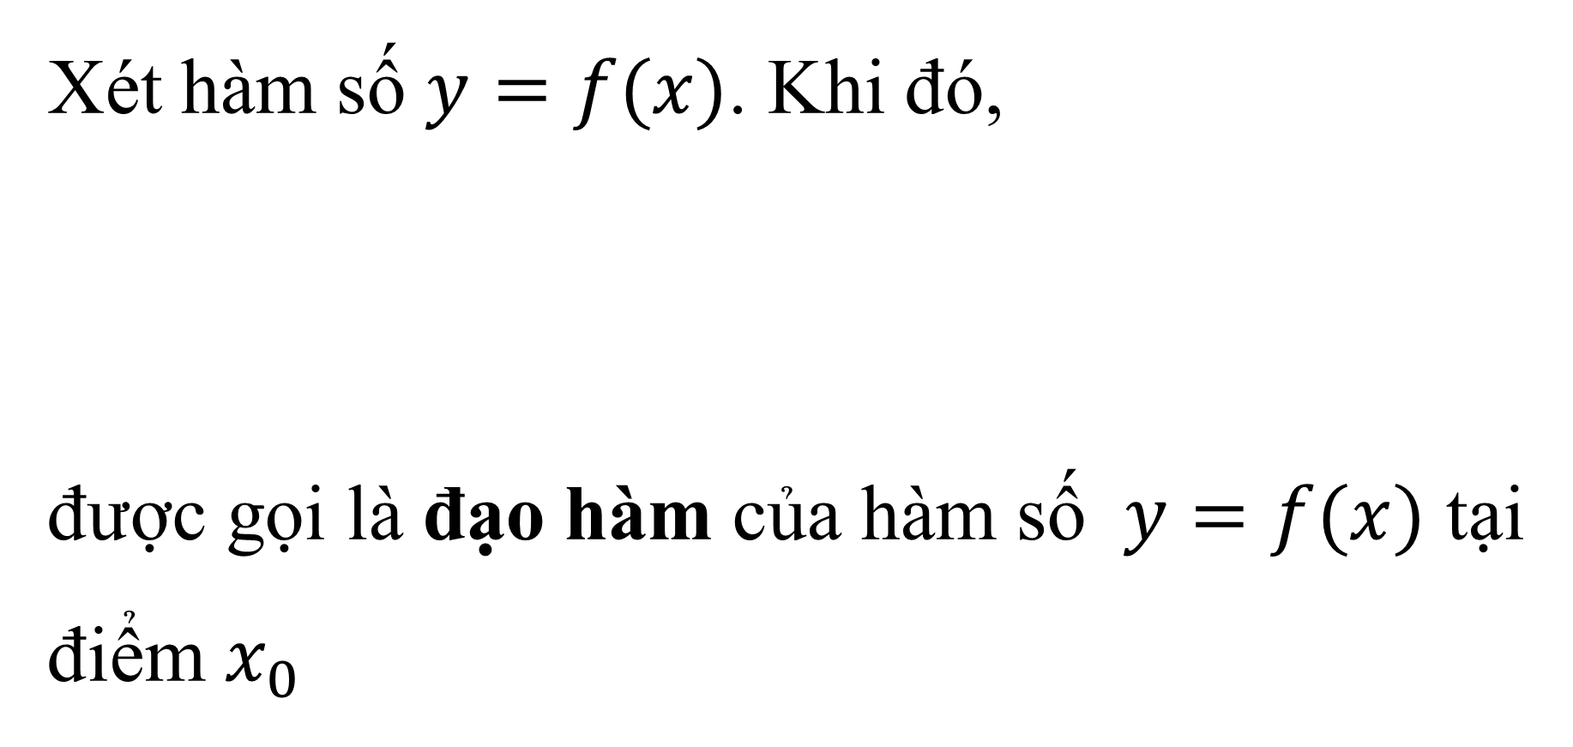

Xét hàm số $y=f(x)$. Khi đó,
được gọi là đạo hàm của hàm số $y=f(x)$ tại điểm $x_{0}$
$$\lim_{x→x_{0}}{\frac{f\left(x\right)−f(x_{0})}{x−x_{0}}}$$

Slide 12
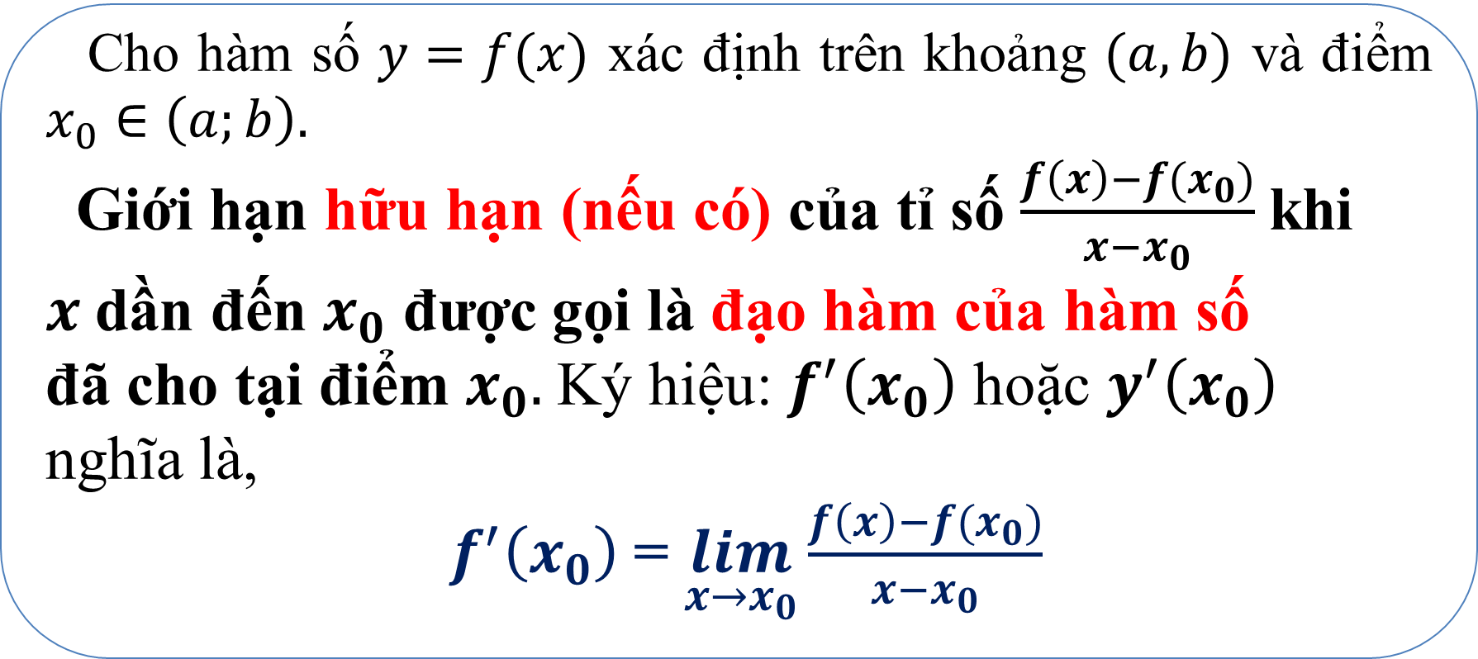
2- Đạo hàm của hàm số tại một điểm
a/Khái niệm
Cho hàm số $y=f(x)$ xác định trên khoảng $(a,b)$ và điểm $x_{0}∈\left(a;b\right).$
Giới hạn hữu hạn (nếu có) của tỉ số $\frac{f\left(x\right)−f(x_{0})}{x−x_{0}}$khi
$x$dần đến $x_{0}$ được gọi là đạo hàm của hàm số
đã cho tại điểm $x_{0}.$Ký hiệu: $f^{′}\left(x_{0}\right)$ hoặc $y^{′}\left(x_{0}\right)$
nghĩa là,
$f^{′}\left(x_{0}\right)$= $\lim_{x→x_{0}}{\frac{f\left(x\right)−f(x_{0})}{x−x_{0}}}$

Slide 13
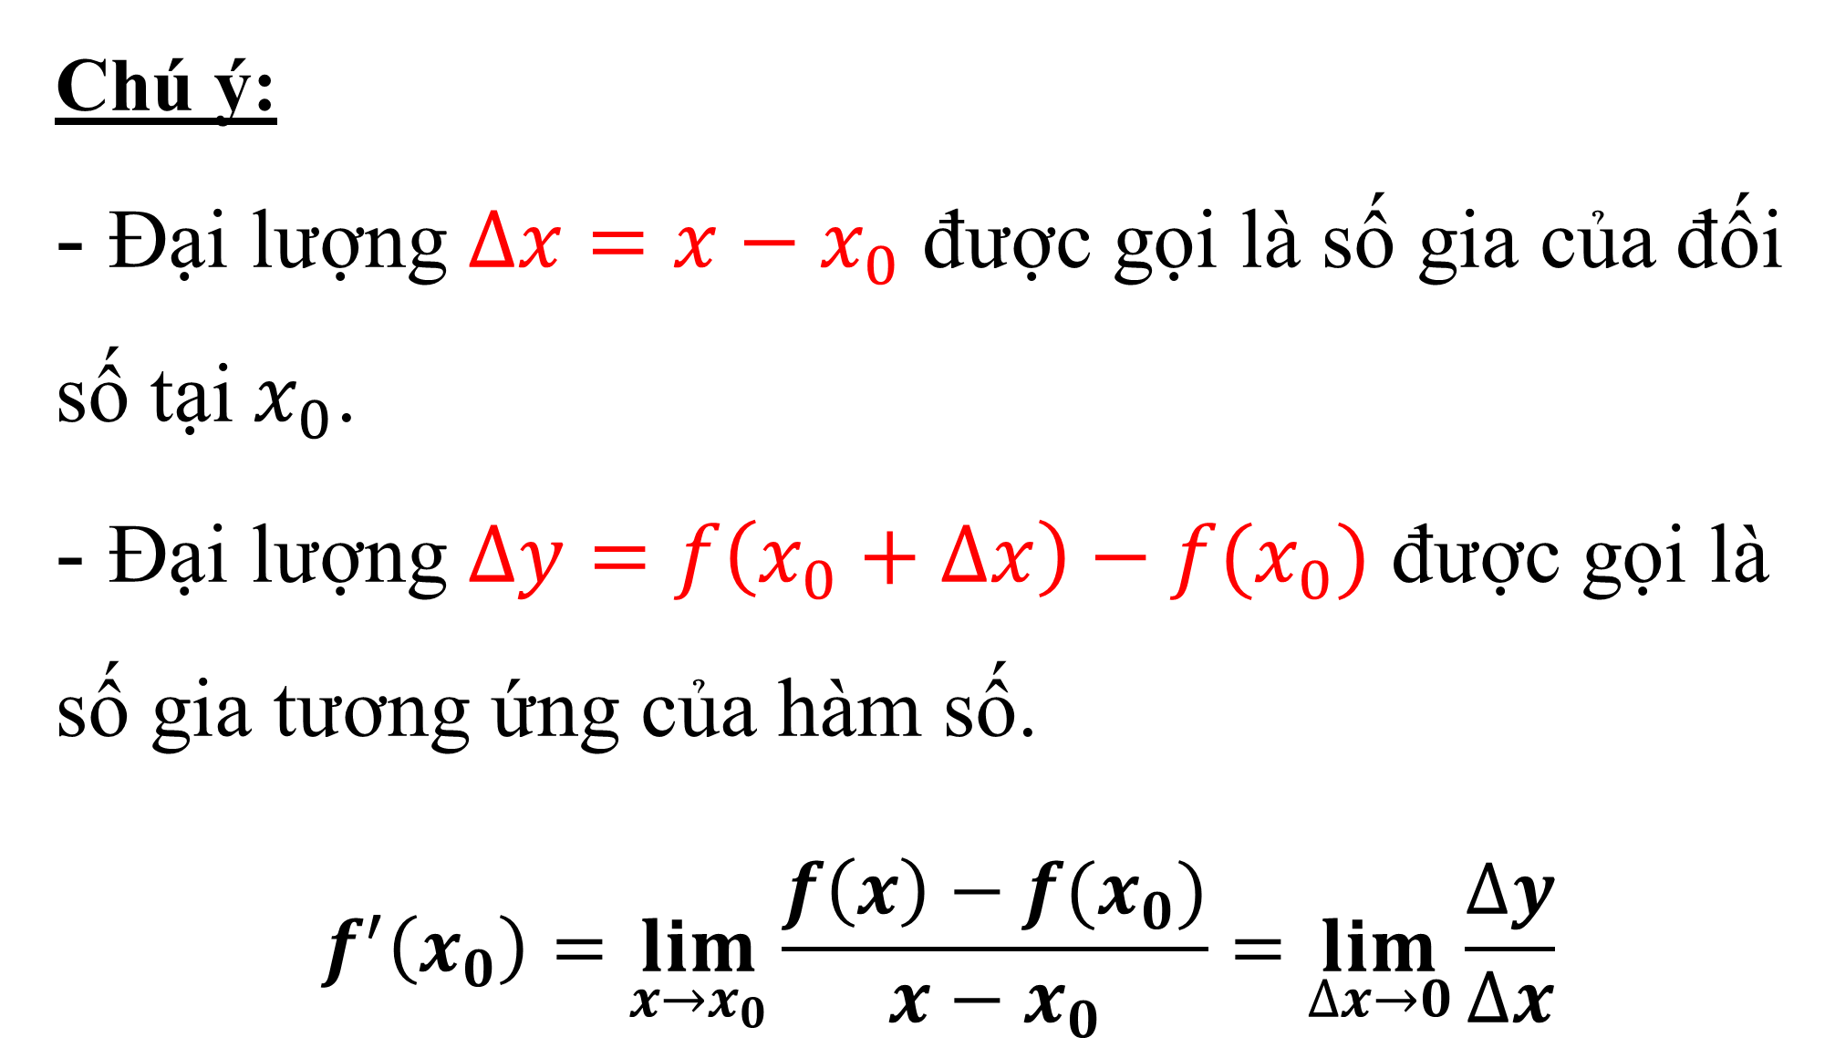
Chú ý: - Đại lượng $∆x=x−x_{0}$ được gọi là số gia của đối số tại${ x}_{0}$. - Đại lượng $∆y=f\left(x_{0}+∆x\right)−f(x_{0})$ được gọi là số gia tương ứng của hàm số. $$f^{′}\left(x_{0}\right)=\lim_{x→x_{0}}{\frac{f\left(x\right)−f(x_{0})}{x−x_{0}}=\lim_{∆x→0}{\frac{∆y}{∆x}}}$$

Slide 14
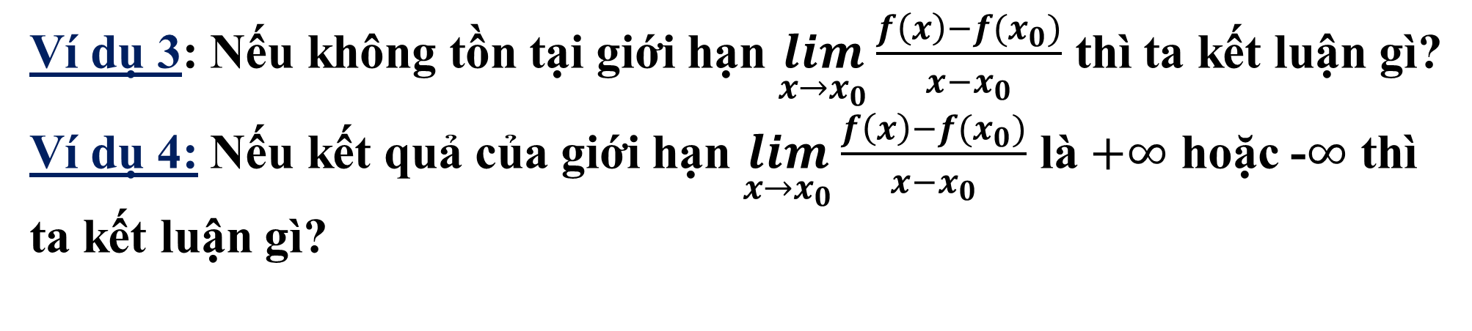
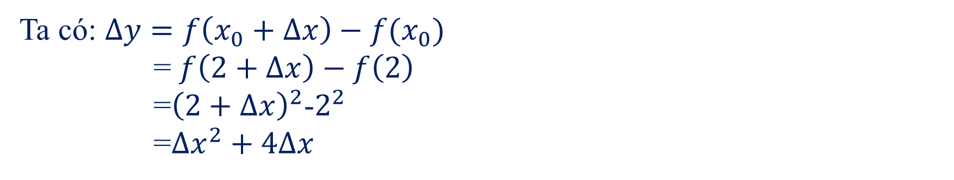
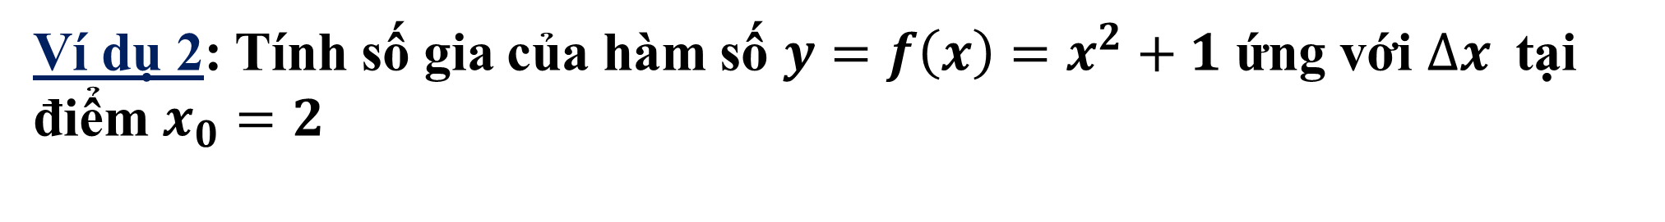
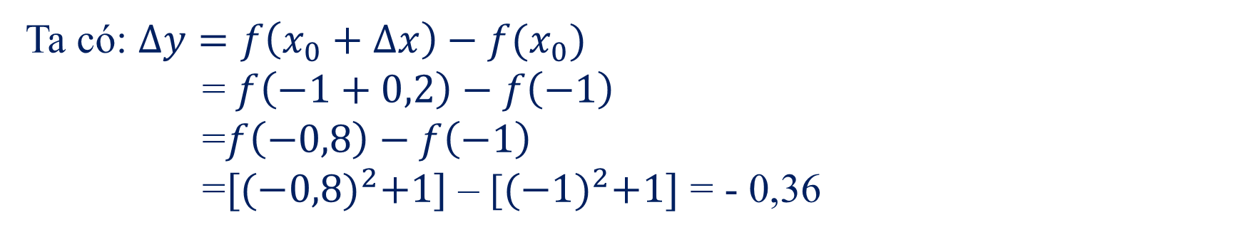
Ví dụ 1: Cho hàm số $y=f\left(x\right)=x^{2}+1.$ Tính $∆y,$biết $∆x=0,$2 và $x_{0}=−1$
Ta có: $∆y=f\left(x_{0}+∆x\right)−f(x_{0})$
= $f\left(−1+0,2\right)−f\left(−1\right)$
=$f\left(−0,8\right)−f\left(−1\right)$
=${[(−0,8)}^{2}+1]$ – [${(−1)}^{2}+1]$ = - 0,36
Ví dụ 2: Tính số gia của hàm số $y=f\left(x\right)=x^{2}+1$ ứng với $∆x$tại điểm $x_{0}=2$
Ta có: $∆y=f\left(x_{0}+∆x\right)−f(x_{0})$
= $f\left(2+∆x\right)−f\left(2\right)$
=${\left(2+∆x\right)}^{2}$-$2^{2}$
=${∆x}^{2}+4∆x$
Ví dụ 3: Nếu không tồn tại giới hạn $\lim_{x→x_{0}}{\frac{f\left(x\right)−f(x_{0})}{x−x_{0}}}$ thì ta kết luận gì?
Ví dụ 4: Nếu kết quả của giới hạn $\lim_{x→x_{0}}{\frac{f\left(x\right)−f(x_{0})}{x−x_{0}}}$ là $+∞$ hoặc -$∞$ thì ta kết luận gì?

Slide 15
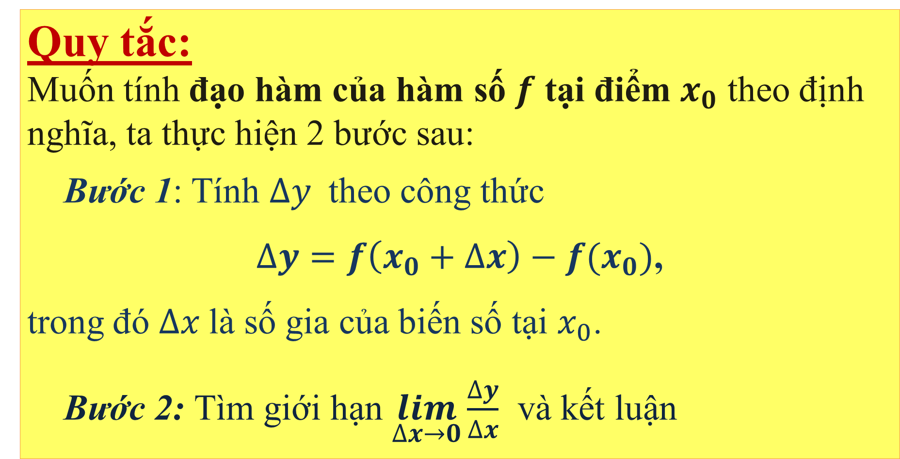
b/ Quy tắc tính đạo hàm theo định nghĩa
Quy tắc:
Muốn tính đạo hàm của hàm số $f$ tại điểm $x_{0}$ theo định nghĩa, ta thực hiện 2 bước sau:
Bước 1: Tính $∆y$ theo công thức
$∆y=f\left(x_{0}+∆x\right)−f(x_{0})$,
trong đó $∆x$là số gia của biến số tại $x_{0}$.
Bước 2: Tìm giới hạn $\lim_{∆x→0}{\frac{∆y}{∆x}}$ và kết luận

Slide 16
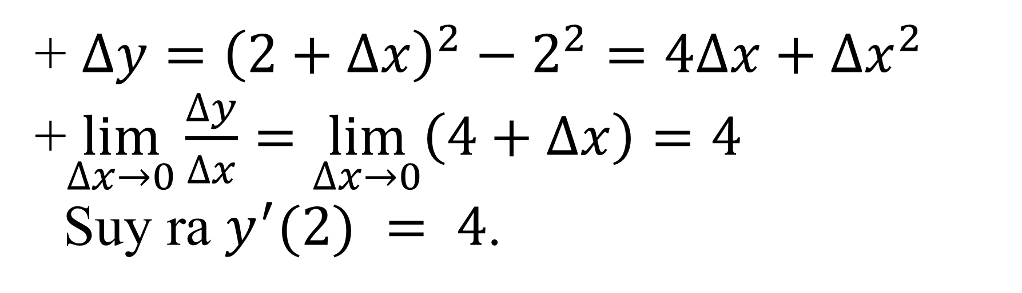
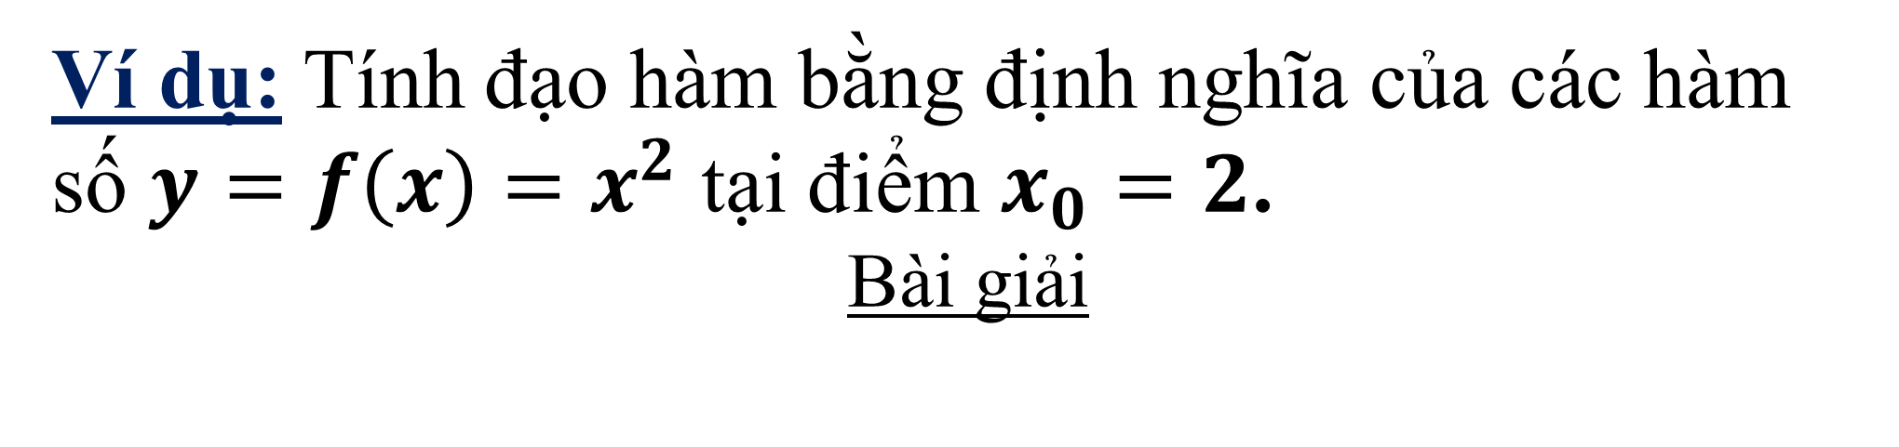
Ví dụ: Tính đạo hàm bằng định nghĩa của các hàm số $y=f\left(x\right)=x^{2}$ tại điểm $x_{0}=2$.
Bài giải
+ $∆y={\left(2+∆x\right)}^{2}−2^{2}=4∆x+∆x^{2}$
+$\lim_{∆x→0}{\frac{∆y}{∆x}}=\lim_{∆x→0}\left(4+∆x\right)=4$
Suy ra $y^{′}(2) = 4$.

Slide 17
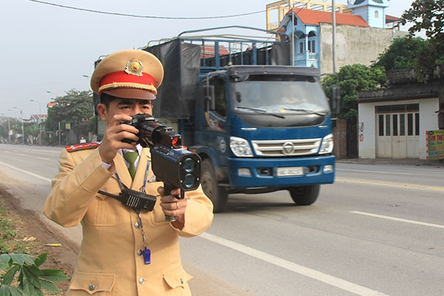
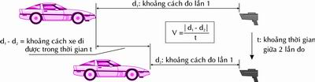
Súng bắn tốc độ

Slide 18
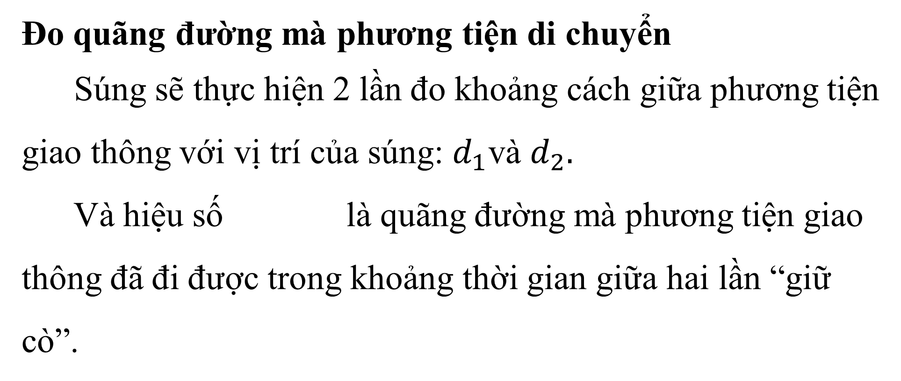

Súng bắn tốc độ
$$\lim_{x→x_{0}}{\frac{f\left(x\right)−f(x_{0})}{x−x_{0}}}$$
Đo quãng đường mà phương tiện di chuyển
Súng sẽ thực hiện 2 lần đo khoảng cách giữa phương tiện giao thông với vị trí của súng: $d_{1}$và $d_{2}.$
Và hiệu số là quãng đường mà phương tiện giao thông đã đi được trong khoảng thời gian giữa hai lần “giữ cò”.

Slide 19
HOẠT ĐỘNG CỦNG CỐ
Tìm hiểu được bài toán dẫn đến khái niệm đạo hàm.
Nắm được định nghĩa đạo hàm của hàm số tại một điểm.
Nắm được quy tắc tính đạo hàm bằng định nghĩa.
Và một số ứng dụng của đạo hàm trong thực tế.

Slide 20
HƯỚNG DẪN VỀ NHÀ
- Xem lại bài và làm bài tập trong tờ đề thầy đưa.
- Tìm hiểu thêm về ứng dụng của đạo hàm trong thực tế.

Slide 21

I love you 3000 <3
Thanks All!

